Slide 1


Representación de la orientación de un sistema articulado
Jaime de Arcos Sánchez. (2015-2016)
Grado en Ingeniería Informática

Slide 2

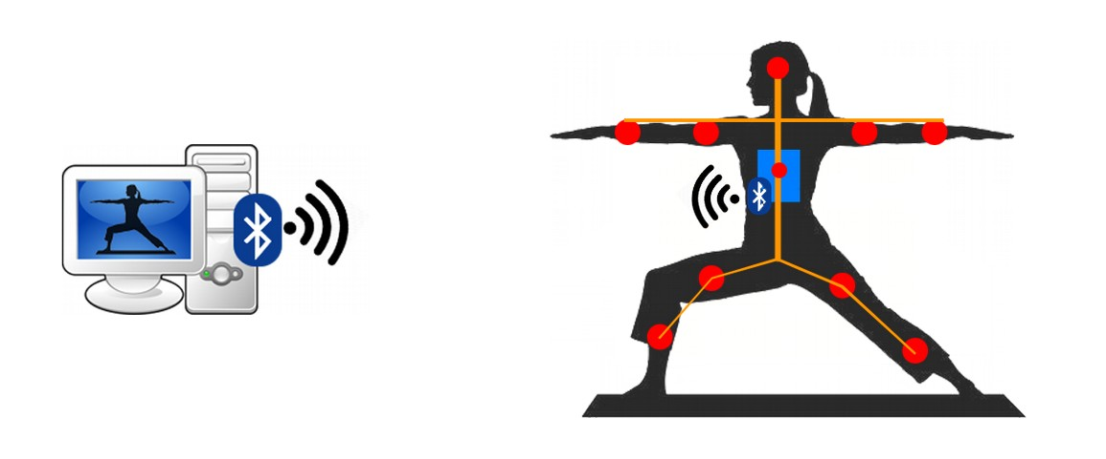
Objetivo
Motion tracking de un cuerpo en tiempo real sin necesidad de cámaras o equipamiento externo.

Slide 3

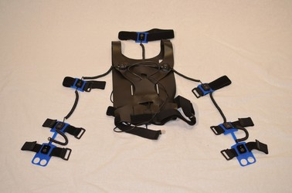
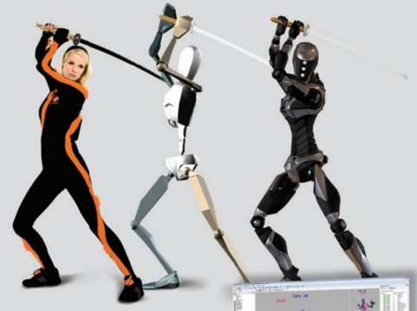
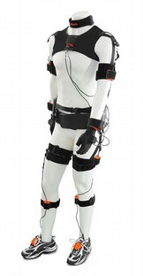
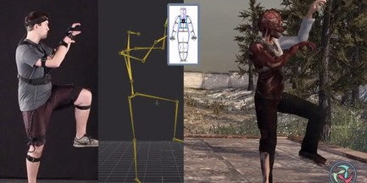
Estado del Arte
PrioVR 2014 (125K€) 6 desarrolladores.
Xsens 2000, fue una de las pioneras
Motion analisis

Slide 4
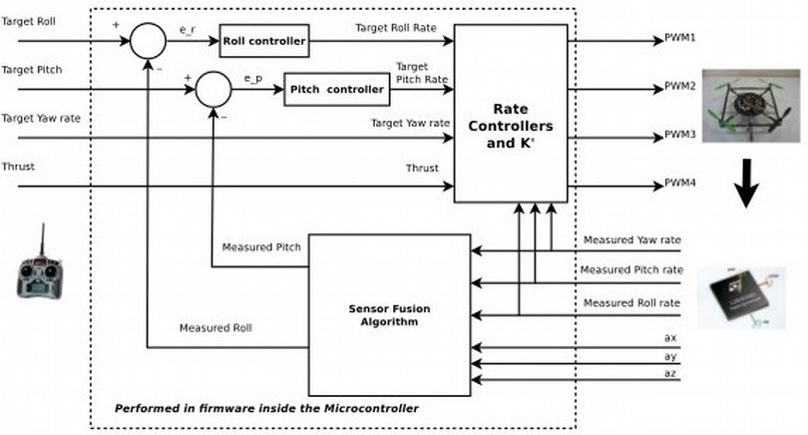
Motivación
Interés en el mundo de los Drones.
Adquisición de
conocimiento.
Puesta en práctica.

Slide 5
Metodología.
Desarrollo en etapas:
Herramientas matemáticas y teoría.
Prototipo de Nodo.
Técnica de filtrado y fusión.
Redes de comunicación.
Elementos adicionales.
DEMO: Full body motion tracking
Desarrollo guiado por pruebas (TDD)
Modular y desacoplado.

Slide 6
1. Herramientas matemáticas y teoría.
Sistemas de representación matemática de las rotaciones.
Ángulos Euler.
Matriz de Rotación.
Cuaterniones.
Teoría de Sensores Inerciales.
Acelerómetro.
Giróscopo.
Magnetómetro.
Microcontroladores.
Arduino Pro mini.
ESP8266.
Teensy 3.1.
Protocolos de comunicación.
Puerto Serie.
I2C.
Bluetooth.

Slide 7
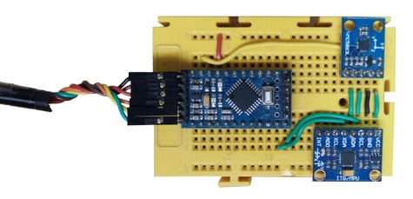
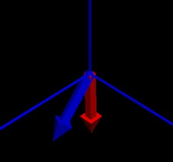
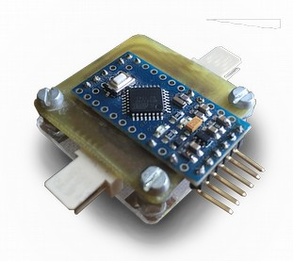
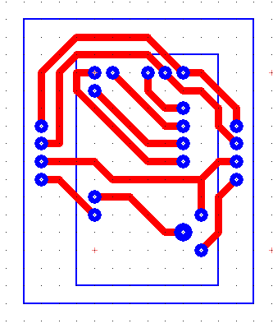
2. Montaje del prototipo y adquisición de datos.
Hardware.
Arduino PRO MINI.
MPU6050.
HMC5883L.
Módulos Software.
Adquisición de valores ADC.
Procesado a magnitud física.
Calibración.
Aplicación de pruebas:
sensoresEnBruto.py

Slide 8
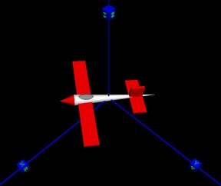
3. TÉCNICA DE FILTRADO Y FUSIÓN.
Acelerómetro y magnetómetro orientación, giroscopio velocidad.
Estimamos orientación con magnetómetro y Acelerómetro DCM(t)
Estimamos orientación con magnetómetro y Acelerómetro DCM(t+1)
Estimamos velocidad angular a partir de las 2 orientaciones.
Estimamos velocidad angular del giroscopio.
Con las 3 estimaciones de velocidad angular -> media?
Filtro complementario. Asignando pesos según interese.
Corrección de ortogonalidad de Matriz de rotación.
Aplicación de prueba: Avion.py

Slide 9
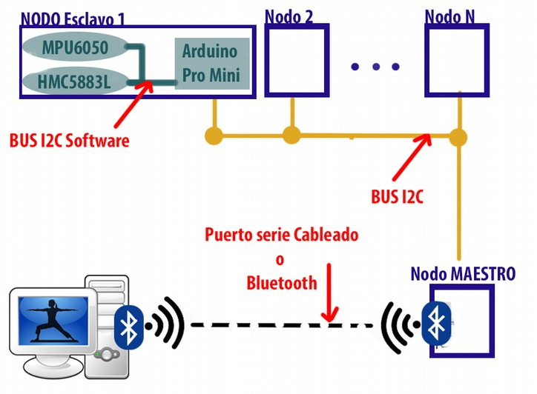
4. REDES DE COMUNICACIÓN.
Sensores‐>Arduino. (I2C Software)
Nodos‐Esclavos‐>Nodo‐Maestro. (I2C HardWare)
Nodo-Maestro ‐> PC. (Puerto Serie o Bluetooth)
Aplicación de prueba: Esqueleto.py.

Slide 10
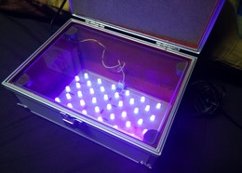
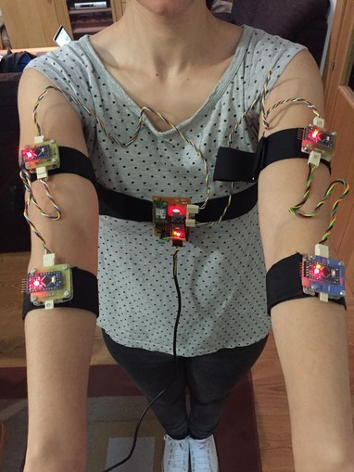
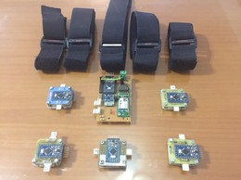
6. ELEMENTOS ADICIONALES
Hardware:
Circuito Impreso (PCB).
Cableado.
Fijaciones.
Software:
Entorno de desarrollo. (pyDev , vPython. Arduino,…)
Sistema de control de versiones SubVersion (SVN)

Slide 11
6. DEMO: Full Body Motion tracking

Slide 12
FIN
Jaime de Arcos Sánchez. (2015-2016)

